Slide 1

全球投資環境概覽
復華投信 黃聖雯
2019/1/30

Slide 2
Agenda
1
全球市場展望
2
新興市場發展
3
台灣股市展望

Slide 3
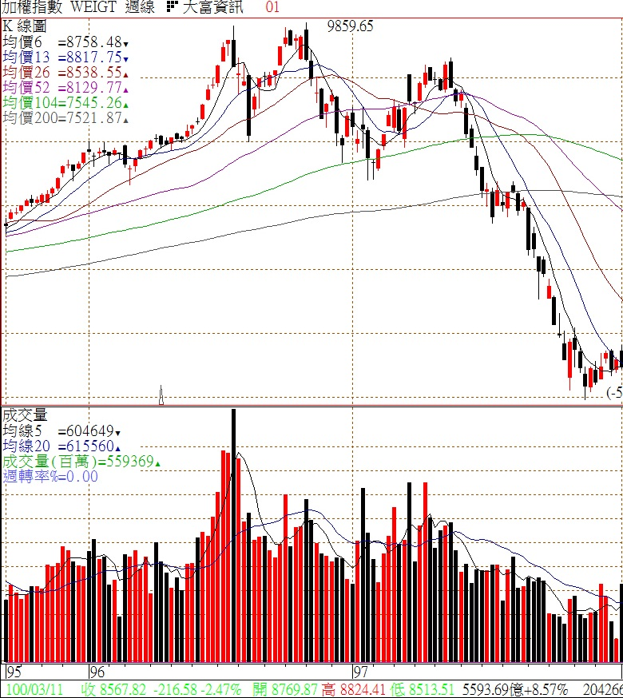
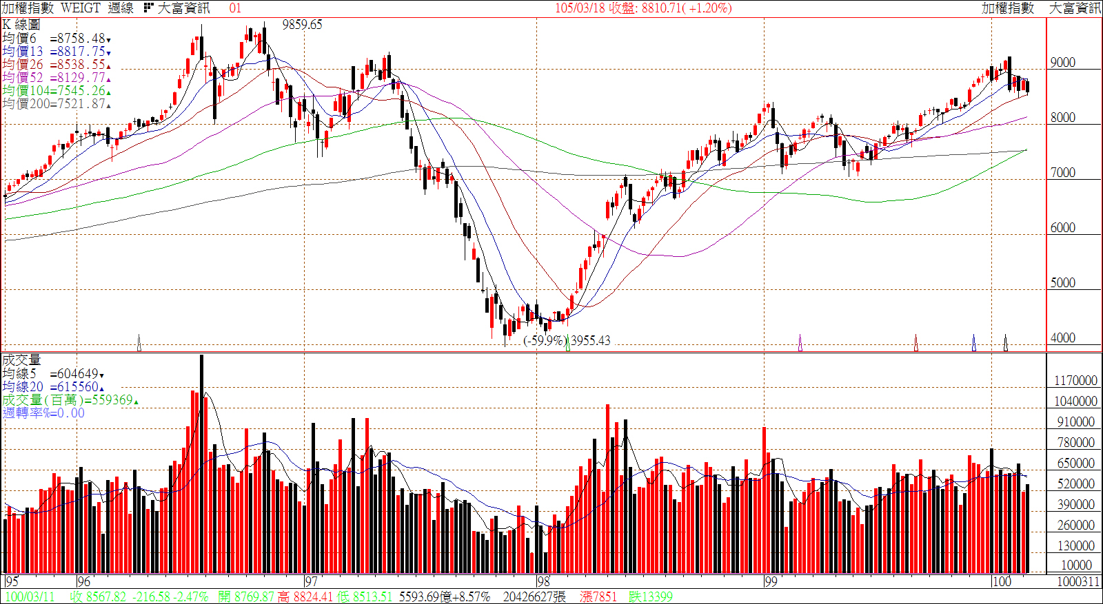

投資困難點：總是不敢進場
2008年金融海嘯後，台股大漲逾120%
2008/12/19
景氣比大家想的還要壞三倍

Slide 4
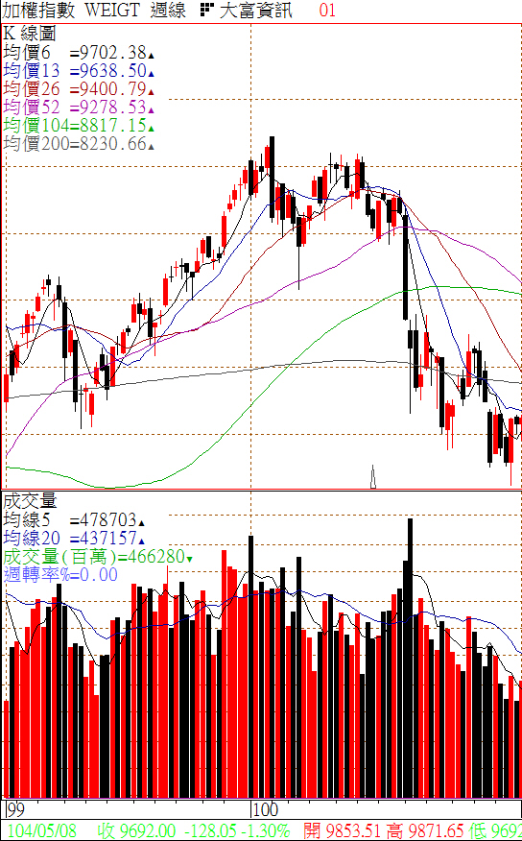
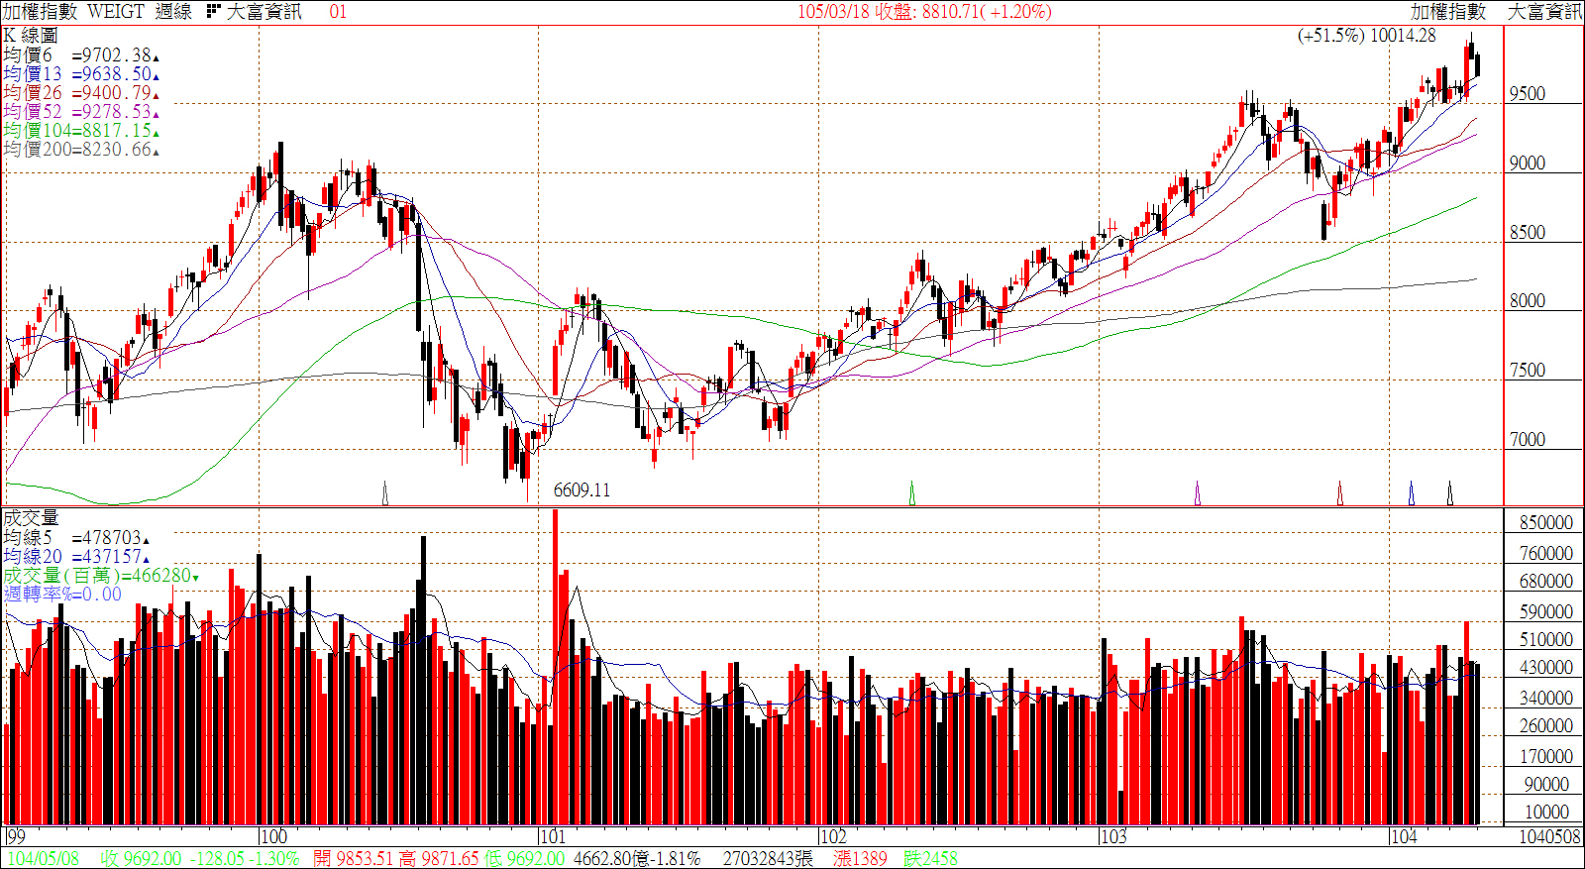

投資困難點：總是不敢進場
2011年歐債疑慮過後，台股大漲逾50%
2011/10/12
全世界明年
都看不到
春燕

Slide 5

投資困難點：無法堅信長期投資
長期投資是成功之道，但總是有各種理由出場
美國S&P500指數21年走勢圖
+155%
中國股災
英國脫歐
網路泡沫
金融海嘯
歐債危機
資料來源：Yahoo Finance, 1998.01.01~2018.12.28
Notes:
美國S&P500指數20年走勢圖

Slide 6



投資市場的波動類似鐘擺的運動
多數人往往花在端點的時間比中點上多
鐘擺運動
實際上鐘擺停留在端點的時間非常短暫，鐘擺始終在朝著或者背離弧線的端點擺動。
只要擺動到端點，鐘擺遲早必定會擺回中點。
端點
過度低估
端點
過度高估
中點
平均值

Slide 7

分辨真實與虛偽
-藉由總經研究找出投資機會-

Slide 8
總體環境：以四大面向判讀趨勢方向
經濟景氣、政府政策、風險情緒、股市評價，面面俱到
經濟景氣
風險情緒
綜合評估
比對各項經濟數據，
判斷經濟擴張動能與延續性
關注影響市場情緒的因子（如:政策, 經濟, 資金動向)
【以2018年為例】
上半年維持經濟擴張趨勢，但下半年擴張週期進入可能發生轉折的時間點
→上半年股市較有表現機會，下半年視貨幣政策、長短天期利差、原物料價格、全球經濟穩定性等指標而定
政府政策
股市評價
央行貨幣政策對利率與流動性的影響；財政政策(如:稅制)
以企業獲利成長動能與本益比等指標，推估股價指數可能區間
投資策略
攻守兼備
以上資料為舉例說明，不代表未來實際績效。此為預計之資產配置目標，實際配置將視當時投資環境調整。

Slide 9
產業配置：依不同景氣位置調整產業配置
掌握產業特性，及時調整配置以追求隨漲抗跌
通膨上升
經濟增速上升
經濟增速下滑
【復甦】加碼
配置類股：循環性, 成長型,
科技, 基本金屬, 可選消費
【過熱】持股續抱～減碼
配置類股：循環性, 價值型,
工業, 科技, 基本金屬, 油氣
【準備擴張】逢低加碼
配置類股：防禦性, 成長型,
金融, 可選消費, 製藥, 必需消費品
【停滯通膨】減碼
配置類股：防禦性, 價值型,
公用事業, 油氣, 製藥, 必需消費品
通膨下滑
配置策略
【以2018年為例】
經濟持續成長，但貿易戰升溫，對未來成長動能產生疑慮；通膨溫和上揚
→持有至減碼。上半年循環性類股大鳴大放，但於景氣疑慮升高時波動加大，故逐步減碼，轉向營收獲利趨勢轉好的族群（如:傳產, 網通, 電動車）及防禦型類股
以上資料為舉例說明，不代表未來實際績效。此為預計之資產配置目標，實際配置將視當時投資環境調整。

Slide 10
個股選擇：多重評價判斷個股未來方向
選擇優質產業與公司，輔以評價、技術、籌碼面判斷進出點
注重產業分析，尋找產業趨勢正向及具競爭力的企業
復華投信完整的海內外研究團隊，交叉比對全球產業動向
經理人對重點持股自建財務模型追蹤，並親自拜訪公司
基本面
買進時謹守評價，買到好價格，則成功的機率提升
不同股票若有相同的預期報酬，選擇流動性較好、波動性較低者
評價面
技術面轉差時，遵守紀律賣出部分持股
留意籌碼面變化，是否有大股東開始出脫股票
技術與籌碼面
此為預計之資產配置目標，實際配置將視當時投資環境調整。

Slide 11
2019年市場展望結論
上半年著重債券投資，下半年股票投資機會漸升
2019年市場展望
因中美貿易戰及全球景氣動能轉弱，市場對2019年企業獲利展望轉趨保守。
2019年台股企業獲利成長動能較2018年弱，但操作方向較容易掌握。
上半年債券投資機會大
近期油價回落將使美國通膨壓力下降，聯準會態度轉趨鴿派，升息或步入尾聲，預期債券殖利率進一步大幅攀升機率有限，且歷史經驗顯示投資級債及美國公債未曾連續兩年度下滑。
在今年以來投資級債及美國公債都呈現負報酬的前提下，2019年上半年帳戶將優先布局投資級債及美債。
下半年台股以及全球股市投資機會多
明年升息速度可能低於市場預期，將延長美國經濟擴張週期，加上美國經濟尚未出現衰退跡象，預估美股企業獲利明年仍有成長。
歷來台股景氣衰退期間多在11個月以內，即使現階段台股已經步入衰退週期，以今年7月台股開始轉弱推算，明年下半年台股轉強機率高。

Slide 12
2019年股市上漲機率高
歷史經驗顯示成熟國家及台股極少發生連續兩年下跌
年度 | S&P500指數 | MSCI歐洲 指數 | MSCI世界 指數 | 台股加權 指數 | 日經225指數 | MSCI新興 市場指數 | 滬深300指數
2003 | 28.7% | 15.7% | 33.8% | 35.3% | 25.7% | 55.7% | 8.3%
2004 | 10.9% | 12.6% | 15.2% | 7.6% | 8.6% | 25.9% | -16.3%
2005 | 4.9% | 26.6% | 10.0% | 11.0% | 41.8% | 34.2% | -5.3%
2006 | 15.8% | 20.1% | 20.6% | 24.6% | 8.1% | 32.4% | 126.1%
2007 | 5.6% | 3.1% | 9.6% | 12.5% | -10.0% | 39.6% | 163.5%
2008 | -37.0% | -43.3% | -40.3% | -43.0% | -41.1% | -53.2% | -65.6%
2009 | 26.4% | 32.5% | 30.8% | 83.4% | 21.1% | 78.7% | 98.7%
2010 | 15.1% | 11.7% | 12.3% | 13.6% | -1.3% | 19.1% | -11.4%
2011 | 2.1% | -7.7% | -5.1% | -18.0% | -15.6% | -18.3% | -24.0%
2012 | 16.0% | 17.8% | 16.5% | 12.9% | 25.6% | 18.5% | 9.8%
2013 | 32.4% | 20.4% | 27.3% | 15.0% | 59.4% | -2.4% | -5.3%
2014 | 13.7% | 7.4% | 5.5% | 11.2% | 9.0% | -2.1% | 55.8%
2015 | 1.4% | 8.7% | -0.3% | -6.9% | 11.0% | -14.7% | 7.2%
2016 | 12.0% | 3.1% | 8.1% | 15.5% | 2.4% | 11.7% | -9.3%
2017 | 21.8% | 10.8% | 23.0% | 19.4% | 21.3% | 37.7% | 24.3%
2018 | -4.4% | -10.1% | -8.2% | -5.0% | -10.4% | -14.5% | -23.6%
以上資料為舉例說明，不代表未來實際績效。
資料來源：Bloomberg，2002/12/31~2018/12/31，復華投信彙整；資料均為還原股息之總報酬指數

Slide 13
美國總統任期與S&P 500指數年度報酬率
任期的第三年股市漲幅較大
總統 | 第1年 |  | 第2年 |  | 第3年 |  | 第4年
柯立芝 | 1925 | 缺 | 1926 | 11.60% | 1927 | 37.50% | 1928 | 43.60%
胡佛 | 1929 | -8.40% | 1930 | -24.90% | 1931 | -43.30% | 1932 | -8.20%
羅斯福第1任 | 1933 | 54.00% | 1934 | -1.40% | 1935 | 47.70% | 1936 | 33.90%
羅斯福第2任 | 1937 | -35.00% | 1938 | 31.10% | 1939 | -0.40% | 1940 | -9.80%
羅斯福第3任 | 1941 | -11.60% | 1942 | 20.30% | 1943 | 25.90% | 1944 | 19.80%
羅斯福/杜魯門 | 1945 | 36.40% | 1946 | -8.10% | 1947 | 5.70% | 1948 | 5.50%
杜魯門 | 1949 | 18.80% | 1950 | 31.70% | 1951 | 24.00% | 1952 | 18.40%
艾森豪第1任 | 1953 | -1.00% | 1954 | 52.60% | 1955 | 31.60% | 1956 | 6.60%
艾森豪第2任 | 1957 | -10.80% | 1958 | 43.40% | 1959 | 12.00% | 1960 | 0.50%
甘迺迪/強森 | 1961 | 26.90% | 1962 | -8.70% | 1963 | 22.80% | 1964 | 16.50%
強森 | 1965 | 12.50% | 1966 | -10.10% | 1967 | 24.00% | 1968 | 11.10%
尼克森 | 1969 | -8.50% | 1970 | 4.00% | 1971 | 14.30% | 1972 | 19.00%
尼克森/福特 | 1973 | -14.70% | 1974 | -26.50% | 1975 | 37.20% | 1976 | 23.80%
卡特 | 1977 | -7.20% | 1978 | 6.60% | 1979 | 18.40% | 1980 | 32.40%
雷根第1任 | 1981 | -4.90% | 1982 | 21.40% | 1983 | 22.50% | 1984 | 6.30%
雷根第2任 | 1985 | 32.20% | 1986 | 18.50% | 1987 | 5.20% | 1988 | 16.80%
老布希 | 1989 | 31.50% | 1990 | -3.20% | 1991 | 30.60% | 1992 | 7.60%
柯林頓第1任 | 1993 | 10.00% | 1994 | 1.30% | 1995 | 37.50% | 1996 | 22.90%
柯林頓第2任 | 1997 | 33.30% | 1998 | 28.60% | 1999 | 21.00% | 2000 | -9.10%
小布希第1任 | 2001 | -11.90% | 2002 | -22.10% | 2003 | 28.70% | 2004 | 10.90%
小布希第2任 | 2005 | 4.90% | 2006 | 15.80% | 2007 | 3.50% | 2008 | -42.40%
歐巴馬第1任 | 2009 | 23.50% | 2010 | 12.80% | 2011 | 0.00% | 2012 | 13.40%
歐巴馬第2任 | 2013 | 29.60% | 2014 | 11.40% | 2015 | 0.70% | 2016 | 9.50%
川普第1任 | 2017 | 19.40% | 2018 | -6.20%
中位數 | 10.00% |  | 6.60% |  | 21.80% |  | 11.00%
上漲的年數 | 13 |  | 15 |  | 20 |  | 19
下跌的年數 | 10 |  | 9 |  | 2 |  | 4
平均 | 9.50% |  | 8.30% |  | 17.70% |  | 10.80%

Slide 14
全球金融市場發展與成因
1.貿易戰使經濟放緩
2.FED升息
3.美元走強

Slide 15
貿易戰對全球經濟及金融市場的影響
波及全球經濟擴張延續性並導致股債市齊跌
關稅上升可能提升進口成本及物價。
消費及投資信心減弱。
股市下跌、新興市場貨幣貶值需求減弱。
陸股大跌、經濟調整、中國大陸需求下滑。
歐、美部份出口產品受影響(大陸本土及Apple手機需求不佳、半導體庫存調整…)，美股亦現修正。
各國擴張循環週期已至中、後段，若貿易戰持續惡化，擴張週期結束風險上升。

Slide 16
貿易戰影響擴大股債市同步下跌
2018年股債修正是2017年齊漲後的反饋
報酬率%
資料來源：Bloomberg, 統計至2018/12/31

Slide 17
2018年開始全球經濟景氣動能轉弱
貿易戰、比較基期上升影響年增率近一年轉為負成長
OECD領先指標值
OECD領先指標年增率變化(%)
資料來源:Bloomberg, 2018/11

Slide 18
領先指標已滑落近一年，Q2後有機會止穩
若美國經濟維持溫和擴張、美中貿易戰進一步緩和
OECD
領先指標
A
美國科技泡沬調整
B
中國宏觀調整
C
2008金融風暴
D
歐債危機
E
油價大跌EM調整
F
中美貿易戰
18個月
11個月
14個月
20個月
19個月
16個月
13個月
領先指標
資料來源:Bloomberg, 2019/1

Slide 19
美經濟意外指數震盪而日本反彈，歐洲及新興國走弱
美國調查型數據普降而就業數據仍穩，歐日受汽車法規及天災抑制，中國數據疲軟
資料來源: Bloomberg, 復華投信匯整, 資料截至2019/1/11

Slide 20
歐元區、中國大陸經濟擴張動能持續放緩
美國景氣仍持續擴張但轉向趨緩
製造業PMI指數
服務業PMI指數
美國
美國
歐元區
中國
歐元區
中國
資料來源: Bloomberg, 資料截至2019/1/23, 註: 美國採ISM、歐元區為Markit、中國則為官方採購經理人指數

Slide 21
中美貿易爭端，美12月ISM創近兩年來低位
造成re-sourcing廠商在決策上的困難
ISM 指數下滑至 54.1
創 2016/11 以來新低
各分項指標全數回落
以新訂單下滑幅度最劇
資料來源:Bloomberg, 2019/1

Slide 22
聯準會升息壓抑股債表現，但升息已近尾聲
2019年FED維持緩步升息或停止升息機率高
聯準會官員近期發言趨向鴿派:
日期 | 發言內容
2018/10/03 | FED主席Powell：利率可能會超過中性水準。但是，我們目前距離中性或許還遠。
2018/11/28 | FED主席Powell：利率僅略低於中性利率預估區間下緣、未來升息空間漸縮減。
2018/12/19 | FED聯準會12月最新估點狀圖顯示: 2019年利率中位數2.875%(隱含明年升息兩碼，較9月減少一碼)，2020年再升息一碼至3.125%並停止升息
2018/12/21 | 紐約分行行長John Williams：將密切觀察、閱讀數據並傾聽市場信號，作出正確的政策決定，Fed願意重新考慮明年對升息的看法。如果經濟前景發生實質性惡化，會重新考慮縮表計畫。
2019/1/4 | FED主席Powell：利率政策沒有預設立場，暗示可能會暫緩升息
資料來源：Bloomberg, 復華投信整理，2019/1/7

Slide 23
美債殖利率高檔下滑及美元高檔震盪
FED官員態度轉變，美債殖利率下滑、美元震盪
美國10年公債殖利率
美元指數走勢
美國10年公債殖利率, %
美元指數
資料來源: Stock-ai, 資料截至2019/1/25

Slide 24
市場憂心利率倒掛，但依經驗股市仍有高點可期
長短天期利差轉負後，股市在未來2年仍有超過3成漲幅
利差(bps)
翻負時點 | 股市觸頂 | 天數 | 美股漲幅
1978/8/17 | 1980/11/28 | 834 | 33.73%
1988/12/14 | 1990/7/16 | 579 | 34.01%
1998/5/26 | 2000/3/24 | 668 | 39.62%
2005/12/27 | 2007/10/9 | 651 | 24.56%
平均值 |  | 683 | 32.98%
資料來源：Bloomberg，復華投信整理，1978/1/1~2018/12/5
Notes:
雖然前一波股市修正和長短利差縮窄，導致市場大恐慌，但以歷史經驗來說，通常利差翻負到股市創新高平均還有將近2年的時間，漲幅高過30%

Slide 25
美股熊市皆導因於經濟衰退期來臨
前波修正應仍非反映美國景氣衰退之修正
高點 | 指數 | 低點 | 指數 | 跌幅 | 時間(月) | 下跌原因
1998/7 | 1188 | 1998/10 | 923 | -22.3% | 3 | 亞洲金融風暴及LTCM倒閉
2000/9 | 1530 | 2001/9 | 944 | -38.3% | 12 | 科技泡沬+911事件
 |  | 2002/10 | 768 | -49.8% | 25 | 科技泡沬破裂調整
2007/10 | 1576 | 2008/3 | 1256 | -20.3% | 5 | 房市出現衰退、經濟衰退預期
 |  | 2009/3 | 666 | -57.7% | 17 | 經濟衰退、雷曼倒閉
2010/4 | 1217 | 2010/7 | 1010 | -17.0% | 3 | 歐債問題初爆
2011/5 | 1370 | 2011/9 | 1131 | -17.0% | 4 | 歐債問題漫延、美債降評
2012/3 | 1419 | 2012/6 | 1266 | -10.7% | 3 | 歐債問題再延燒
2013/5 | 1687 | 2013/6 | 1560 | -7.5% | 1 | 反應QE可能開始退場
2014/9 | 2019 | 2014/10 | 1820 | -9.8% | 1 | 歐洲經濟下滑可能再衰退，但ECB及日本央行擴大QE化解
2015/7 | 2134 | 2015/8 | 1867 | -12.5% | 1 | 油價、原物料價格大跌，EM需求疲弱，人民幣貶值中國經濟疲軟擔憂
2015/12 | 2081 | 2016/2 | 1810 | -13.0% | 2 | 中國股市熔斷機制大跌，中國經濟硬著陸擔憂
2018/1 | 2872 | 2018/2 | 2532 | -12% | 1~2 | 薪資成長加速使通膨預期上升導致對FED升息預期加速
2018/9 | 2941 | 2018/12 | 2351 | -20% | 目前3個月 | 貿易戰影響其他股市重跌、FED升息持續、景氣放緩擔憂等因素

Slide 26
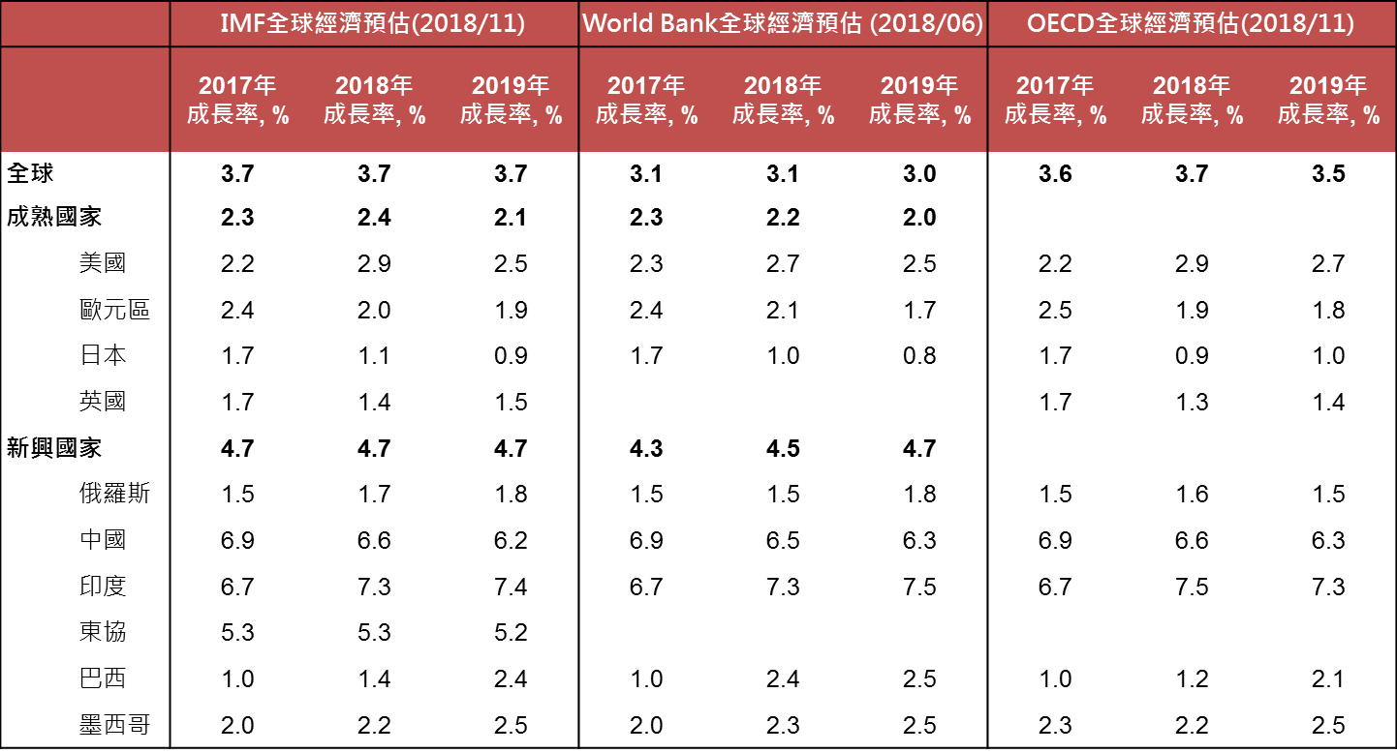
2019年全球及主要國家經濟成長率預測
全球及美國經濟動能稍緩，新興市場持平，中國續降
資料來源: IMF, World Bank, OECD

Slide 27
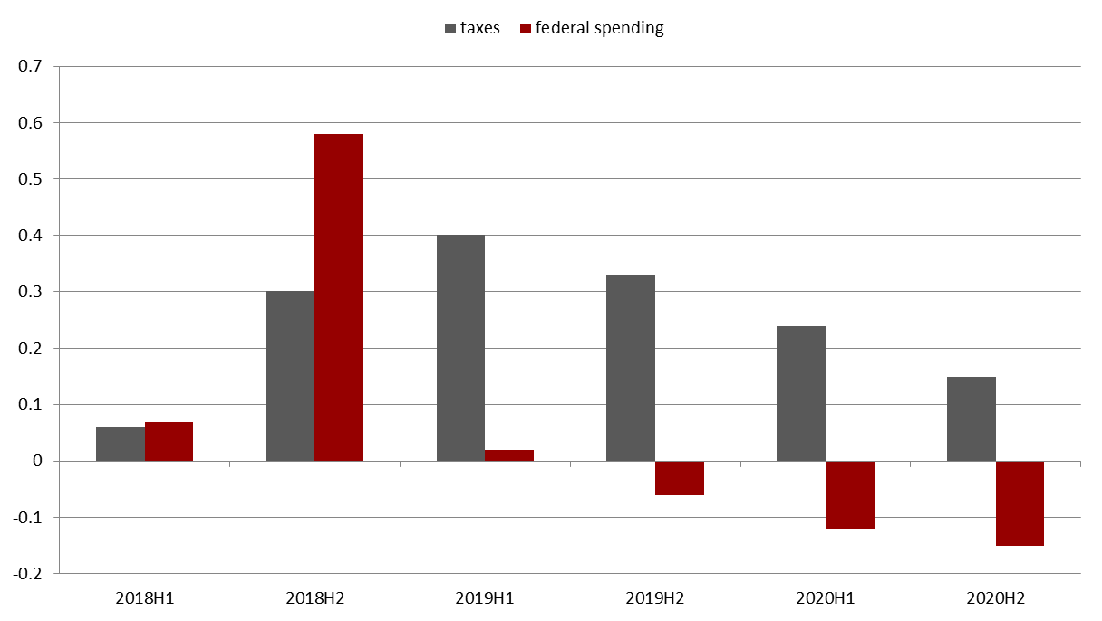
川普稅改效應已在去年下半年達最高點
後續對GDP的貢獻度將逐步遞減
減稅與政府支出對美國經濟成長率的影響
％
減稅效應
財政支出
資料來源：NOMURA

Slide 28
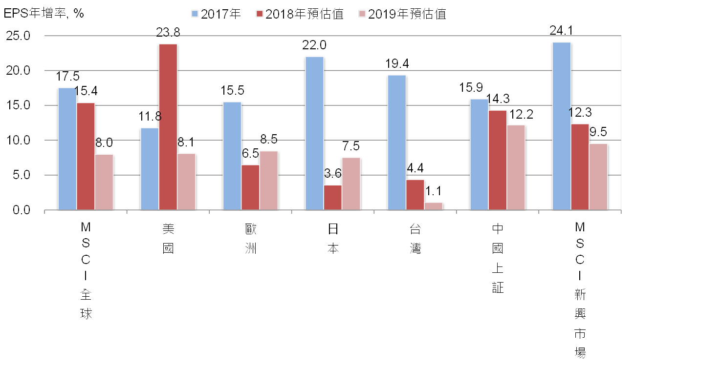
企業獲利成長動能轉為溫和但不確定性上升
美國減稅效應降低獲利增速下降
資料來源: Thomson One IBES, 資料截至2018/12/21

Slide 29
新興市場發展
1.中國大陸經濟放緩
2.新興市場基本面
3.油價及原物料走勢

Slide 30
2018年新興股市自高點修正幅度超過二成
FED升息減速使美元轉弱，新興市場仍具反彈機會
美元指數
MSCI新興市場指數
中美貿易戰
中國大陸去槓桿
美國次貸危機
資源出口國
經濟衰退
-26.2%
-64.3%
-34.3%
亞洲金融風暴
DXY美元指數(左)
-58.5%
美國科技
泡沫結束
-53.6%
MSCI新興
市場指數(右)
資料來源: Bloomberg, 2018/11/29

Slide 31
大陸經濟放緩，但政策利好且股市評價已低
轉為穩槓桿且擴張政策陸續出籠，信心止穩有助評價穩定
中國M2貨幣供給增速及官方製造業PMI
M2年增率, %
官方製造業PMI
成分股企業獲利年增率, %
未來12個月本益比
18年獲利預估年增率(左)
官方製造業PMI(右)
19年獲利預估年增率(左)
本益比(右)
M2貨幣供給年增率(左)
資料來源: Bloomberg, 2018/12

Slide 32
因應貿易戰大陸穩定經濟之政策持續出籠
貨幣寬鬆、穩槓桿、減稅降費、健全股市、支持民企…
政策面向 | 執行方式 | 政策摘要
穩健貨幣政策 | 定向調控 | 今年1月、4月、7月及10月，共四次降準。
積極財政政策 | 減稅 | 今年減稅目標1.3兆，提高研究開發費用稅前加計扣除比例通知、調升個稅起徵點、提高部分貨物出口退稅率及依去產能和調結構政策停產停業者享兩年免稅政策。
 | 降費 | 穩定社保徵收。
 | 支持小微企業 | 以補貼方式引導加大對小微企業的資金支持。
 | 促進居民消費 | 印發完善促進消費體制機制實施方案。
 | 基建投資 | 基建補短板 PPP將在七大領域發力。
推動股市健康發展 | 降低股權質押業務風險 | 允許保險資金設立專項產品參與。
 | 併購重組 | 證監會推小額快速併購重組新規、配套融資可補流還貸及IPO被否企業重組上市間隔期縮至六個月。
 | 引入資金，活絡交易 | 公募理財可投資各類公募基金間接入市、減少對交易環節的不必要干預讓市場對監管有明確預期、對符合條件的私募基金和資產管理計劃特別提供產品備案及重大事項變更的綠色通道服務及險資不再限制財務性股權投資和重大股權投資的行業範圍。
 | 鼓勵回購 | 完善允許股份回購情形、簡化決策程序、建立持有期3年內庫存股制度及刪除收購資金從稅後利潤中支出的規定。
支持民營企業發展 | 支持民營企業融資 | 設立民營企業債券融資支持工具、再增加再貸款和再貼現額度1500億元、加大對銀行貸款督查力道、加強互聯網信用體系建設、證監會支持符條件機構發專項公司債、支持商業銀行發行小微專項金融債募集資金用於小微企業貸款。
改革開放 | 改進和優化改革推進的方式 | 習近平：改革開放不停步，強調深圳與珠海等經濟特區的成功經驗要堅持並不斷完善、劉鶴：大力支持和帶動非公有製經濟發展、國務院批复同意並印發海南自貿區總體方案、農村土地承包法修正案草案二審、下大力氣破除民間資本進入重點領域的隱性障礙。
資料來源：興業證券, 復華投信整理

Slide 33
整體新興國家經濟增速仍屬穩定
受全球貿易影響大，原物料及油價、美元、中國為關鍵
新興國家工業生產及出口活動
指數年增率, %
新興國家GDP增速 – 已開發國家
新興/已開發股市指數
MSCI新興股市/已開發股市(右)
新興國家出口
新興國家工業生產
GDP成長率差異(左)
資料來源: Bloomberg/2018/11

Slide 34
美元指數強勁程度不若以往
經濟動能及通膨力度不若以往，使FED升息空間受限
第二次石油危機結束
+94%
美國IT技術大躍進
+47%
美國QE退場
2018年
+27%
+4.4%
資料來源: Bloomberg, 2019/1/25

Slide 35
美元指數與新興美元債表現
美元升值及新興國家經濟惡化易使新興債市出現較大修正
美元指數
新興美元債指數
DXY美元
指數(左)
資源出口國經濟衰退
-7.2%
-5.3%
FED QE退場
-10.9%
美國次貸危機
-29.1%
亞洲金融風暴
-33.7%
新興美元債指數(右)
資料來源: Bloomberg, 2018/11/29

Slide 36
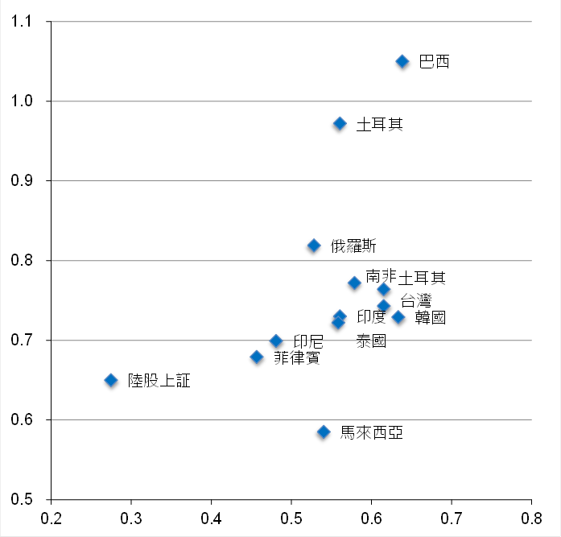
美元止升減輕新興股債資金面壓力
美元回落、人民幣轉強，有利資金回流，拉美新歐更受惠
新興股債流向指標及美元指數
各新興國家鄉對股債流向指標的相關性與Beta
新興股債資金流向指標 DXY美元指數(反序)
縱軸: Beta值
新興股債資金流向(左)
美元指數(右)
相關性
資料來源: Bloomberg, 資料截至2019年1月，相關性及Beta值採2013年至今週資料

Slide 37
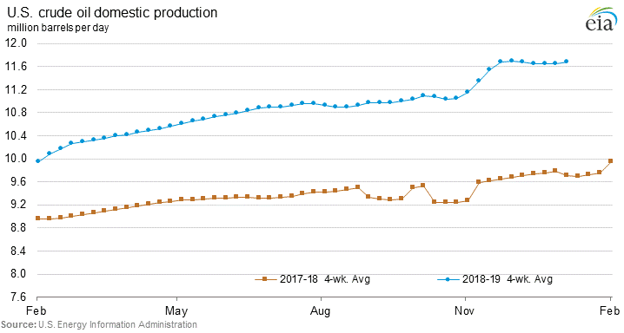
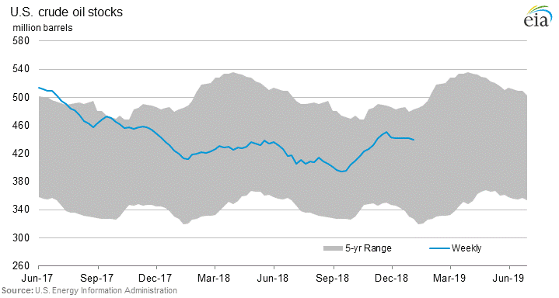
美國原油產量過去一個月持平在1170萬桶/日
冬季用油旺季即將結束，原油庫存將重回累積階段
美國原油產量(百萬桶/日,4週平均)
美國過去4週平均產量為1167.5萬桶/日，較兩週前增加2.5萬桶；單日產量達1170.0萬桶/日，與兩周前持平
美國原油庫存過去兩週下滑170萬桶，達4億3970萬桶，冬季用油旺季即將結束，原油庫存將重回累積階段
美國原油庫存(百萬桶)
資料來源: EIA, 資料截至2019/1/11

Slide 38
美國活動中鑽機數量與1個月前相同
產油鑽機數量近4週持平在873座

Slide 39
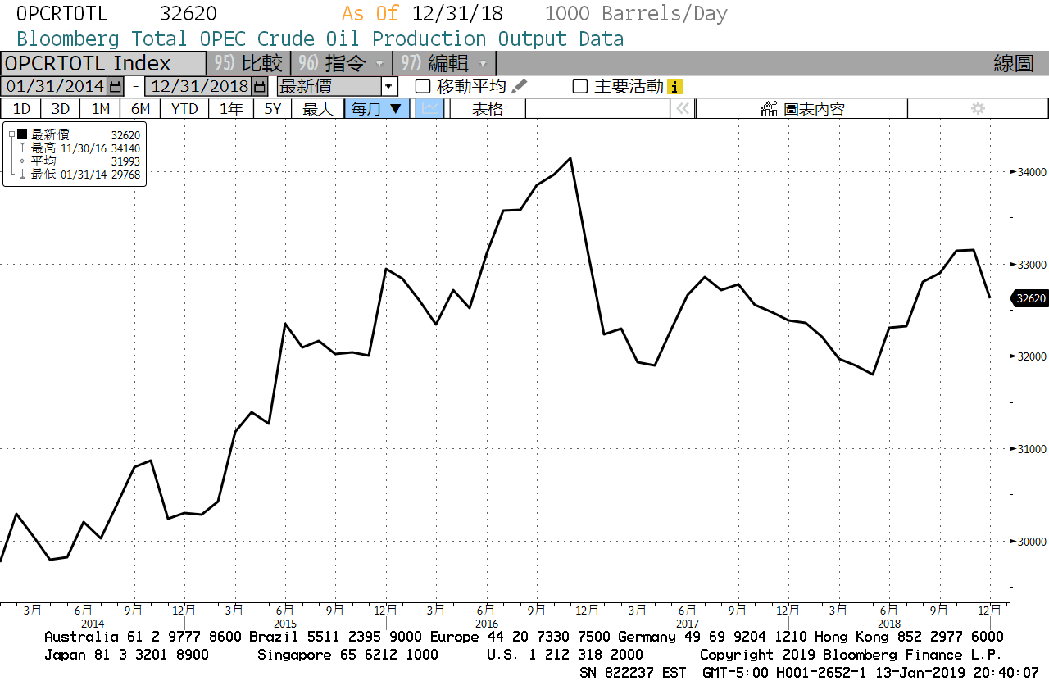
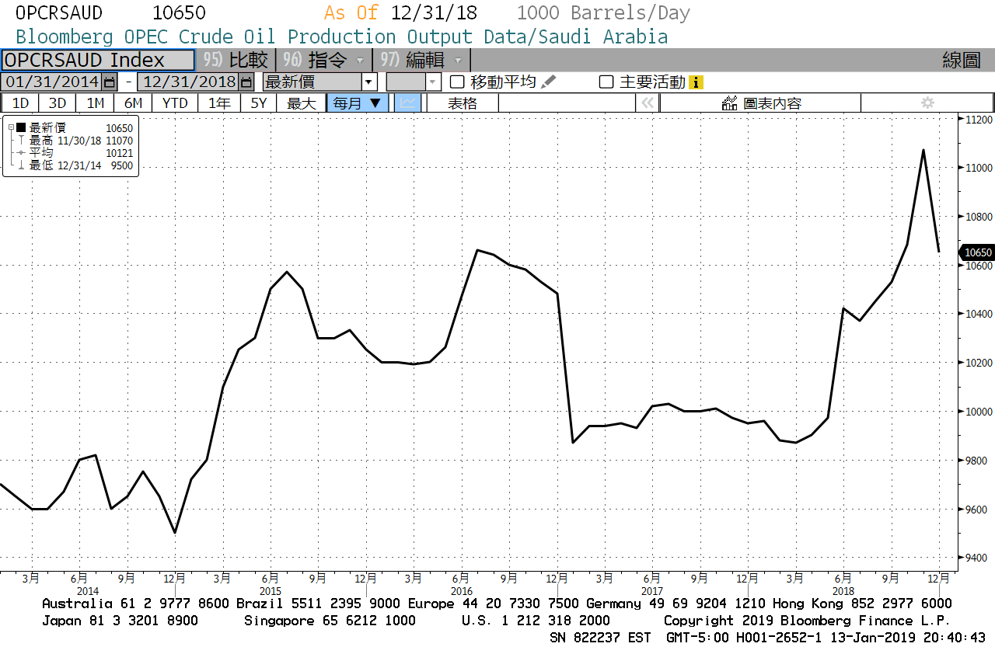
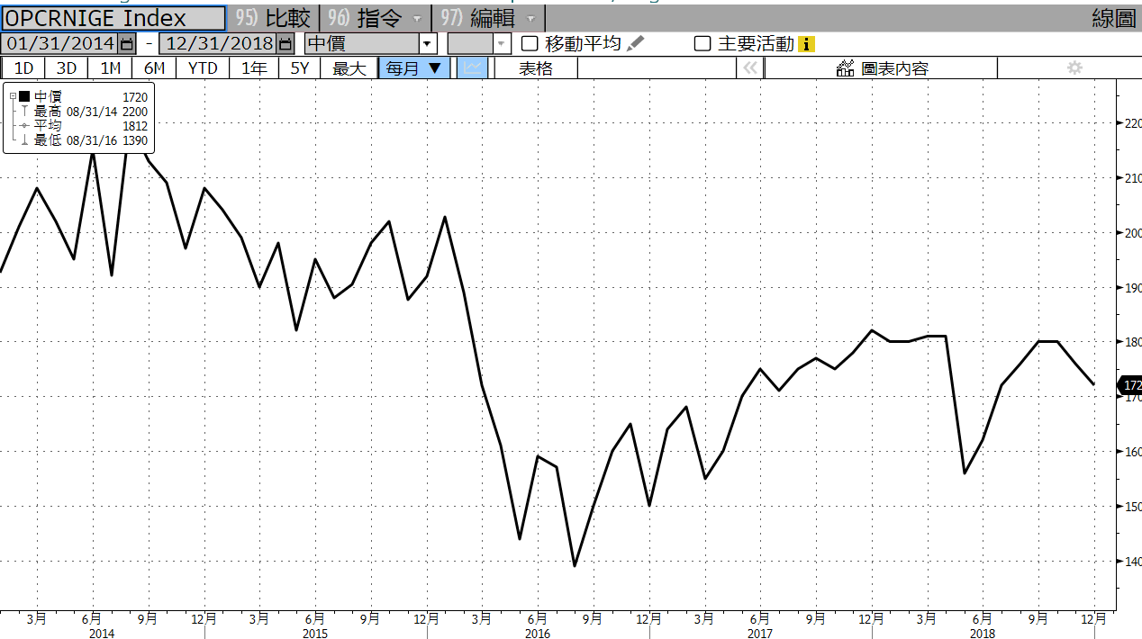
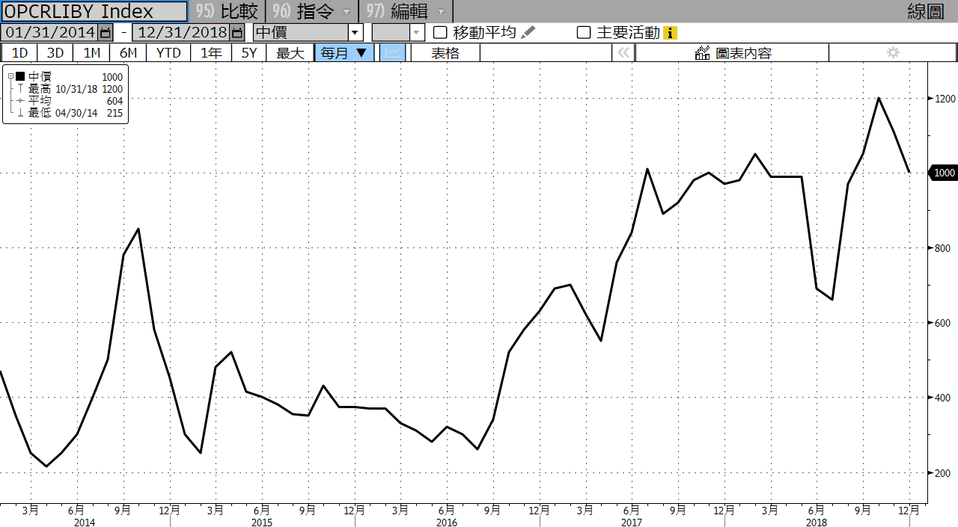
OPEC 2018年12月產量為3262.0萬桶/日
沙烏地阿拉伯提早開始減產，奈及利亞與利比亞產量下滑
OPEC原油產量(千桶/日)
沙烏地阿拉伯原油產量(千桶/日)
奈及利亞原油產量(千桶/日)
利比亞原油產量(千桶/日)
資料來源: Bloomberg, 資料截至2018/12/31

Slide 40
台灣股市展望
1.台灣經濟景氣
2.重點產業概況
3.未來選股方向

Slide 41
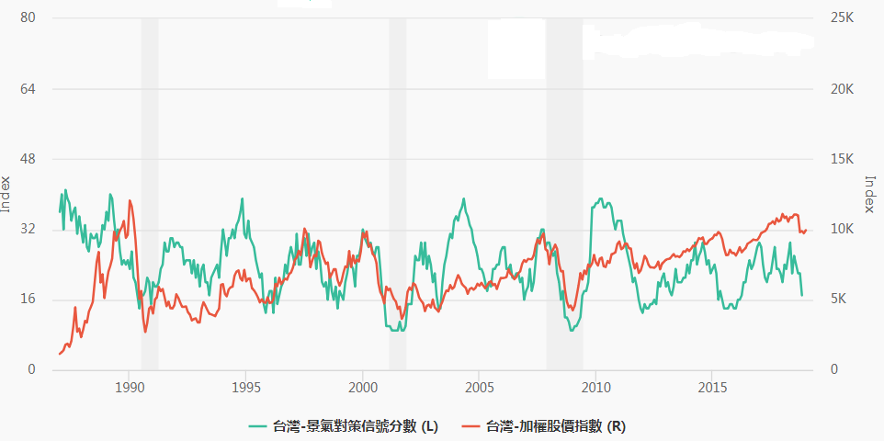
台灣經濟景氣與台股趨勢一致
比較基期提高及貿易戰影響將使未來經濟放緩可能性上升
資料來源: 財經M平方, 台灣景氣對策信號至2018/11/30，台股加權指數至2019/1/24

Slide 42
台灣景氣領先指標與台股加權指數變化
貿易戰影響是否持續為後續是否出現放緩週期之關鍵因素
第11循環
擴張期
30個月
第12循環
擴張期
37個月
第13循環
擴張期
24個月
第14循環
擴張期
33個月
第15循環
擴張期
目前32個月
台股加權指數
領先指標
領先指標
台股加權指數
雷曼倒閉
新興市場調整，
中國大陸811匯改
歐債危機
中國宏觀調控
科技泡沬破裂
11個月
11個月
11個月
放緩期
16個月
美國目前經濟擴張期由2009/6至今已持續112個月。

Slide 43
台灣經濟景氣擴張但亦已達可轉折時間
擴張時間長但不規則，收縮期短但多在10~16個月結束
循環次序 | 谷底 | 高峰 | 谷底 | 持續期間(月)
 |  |  |  | 擴張期 | 收縮期 | 全循環
第一循環 | 1954/11 | 1955/11 | 1956/09 | 12 | 10 | 22
第二循環 | 1956/09 | 1964/09 | 1966/01 | 96 | 16 | 112
第三循環 | 1966/01 | 1968/08 | 1969/10 | 31 | 14 | 45
第四循環 | 1969/10 | 1974/02 | 1975/02 | 52 | 12 | 64
第五循環 | 1975/02 | 1980/01 | 1983/02 | 59 | 37 | 96
第六循環 | 1983/02 | 1984/05 | 1985/08 | 15 | 15 | 30
第七循環 | 1985/08 | 1989/05 | 1990/08 | 45 | 15 | 60
第八循環 | 1990/08 | 1995/02 | 1996/03 | 54 | 13 | 67
第九循環 | 1996/03 | 1997/12 | 1998/12 | 21 | 12 | 33
第十循環 | 1998/12 | 2000/09 | 2001/09 | 21 | 12 | 33
第十一循環 | 2001/09 | 2004/03 | 2005/02 | 30 | 11 | 41
第十二循環 | 2005/02 | 2008/03 | 2009/02 | 37 | 11 | 48
第十三循環 | 2009/02 | 2011/02 | 2012/01 | 24 | 11 | 35
第十四循環 | 2012/01 | 2014/10 | 2016/02 | 33 | 16 | 49
第十五循環 | 2016/02 | ? | ? | 至今33個月
平均月數 |  |  |  | 37.9 | 14.6 | 52.8
資料來源：國發會

Slide 44
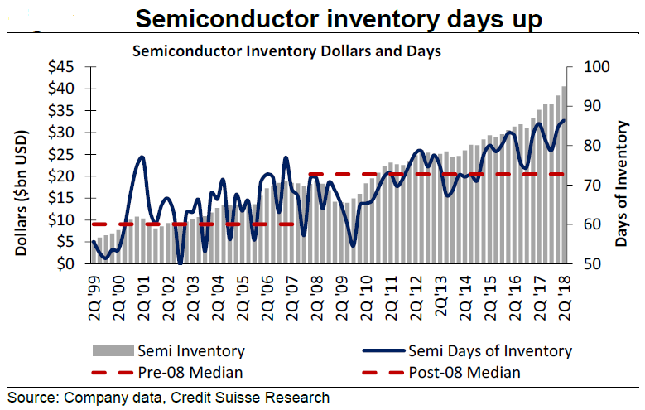
半導體產業庫存水位處於歷史高位
貿易戰影響、2019Q2前半導體及電子業可能處於庫存調整期

Slide 45
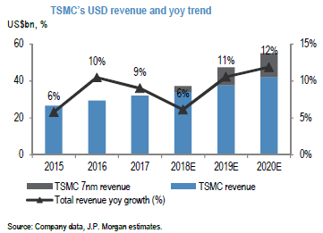
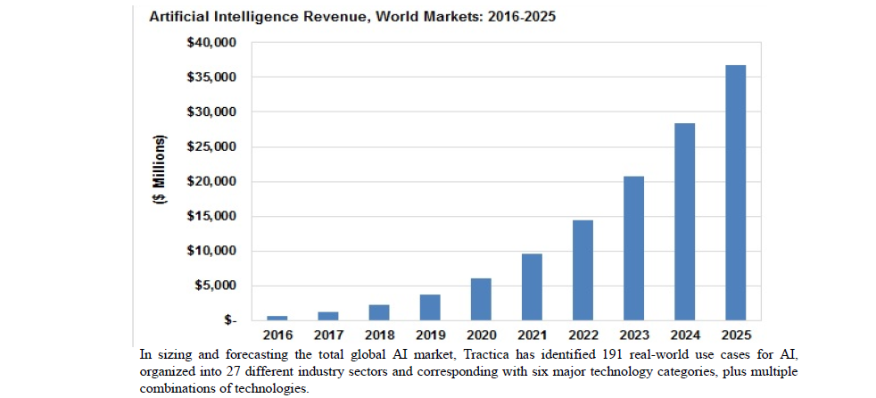
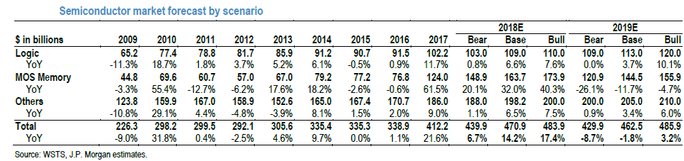
17-18半導體大幅成長，但預估2019年動能減弱
台積電受惠7奈米相對強(AI需要大量高階製程產能)

Slide 46
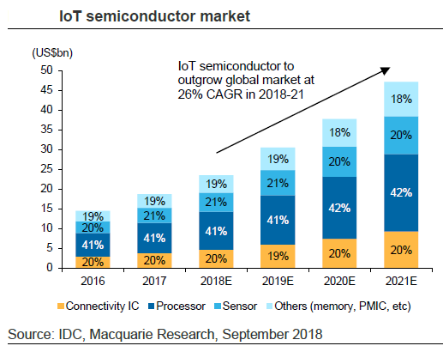
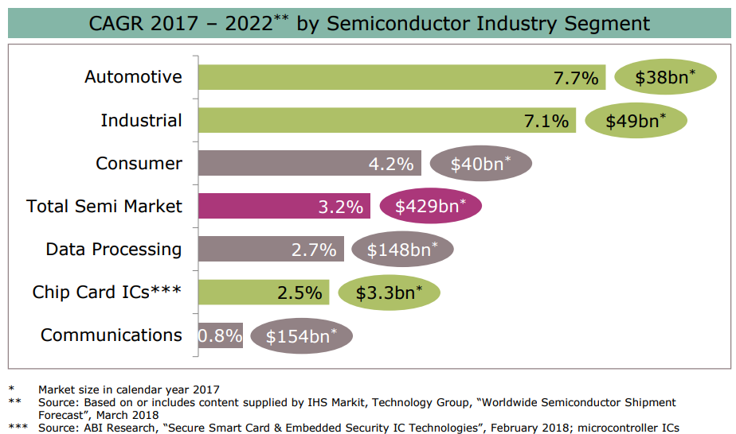
IOT與車用電子將帶動長線半導體需求
庫存調整結束後，若中美貿易戰和緩長期仍具成長動能來源

Slide 47
2019年全球經濟與金融市場及台股的三種情境
視貿易戰發展及美國經濟表現狀況而定
情境 | 情境A (40%) | 情境B (50%) | 情境C (10%)
經濟景氣趨勢 | 美國經濟擴張 但貿易戰未解 | 美國經濟擴張 且貿易戰和緩改善 | 貿易戰未解 且美國經濟衰退風險上升
台股可能表現 | 台灣經濟景氣進入放緩週期。 企業獲利出現0~5%衰退表現。 台股8800-10000點區間表現。 | 台灣經濟景氣避免放緩週期、延續擴張。 企業獲利維持0~5%成長。 台股9400-11500點，回復多方走勢。 | 台灣經濟景氣步入較深的放緩循環。 台股8500-10000點震盪向下走勢。

Slide 48
未來產業基本面觀察與選股方向
產業趨勢與景氣脈動的掌握為主要獲利關鍵
傳產
  汽車零組件：政策趨動、自動駕駛、新能源車
  工業4.0：產業自動化、智能製造趨勢成形
  水泥/航運：中國大陸供給側改革等有利推升報價及供需改善
  運動休閒潮流、成衣庫存調整告段落需求回升：機能休閒服、運動休閒鞋
  貿易戰產能移轉台灣受惠
  兩岸交流重新擴大之受惠產業:觀光、航空
電子：
  5G及雲端資料中心：5G基礎建設、Data Center持續發展相關供應鍊受惠
  自動駕駛、車聯網帶動汽車電子零組件需求
  金融：美國升息趨勢有利受惠之銀行股

Slide 49
投資工具

Slide 50
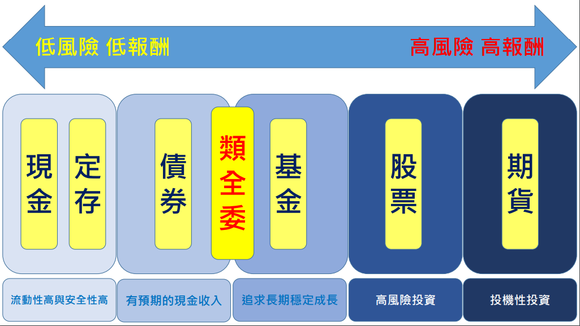
目標到期債及類全委為投資工具新選擇
目標到期債收益確定性高、類全委帳戶隨漲抗跌
目標到期債

Slide 51


投資型保單主流：專家代操的類全委保單
把投資專業化、簡單化、穩健化、長線化
投信投顧接受一對一量身訂做的代操，門檻少則千萬、多則上億起跳。
投資型保單的類全委帳戶小額即可投資。
傳統投資型保單
類全委保單
像吃自助餐，
提供數百檔基金給投資人自己選擇
像是無菜單的餐廳，
由客戶提預算與需求，全由廚師決定菜單，也就是交給基金公司幫投資人操盤

Slide 52
目標到期債券投資法：回歸到期還本付息本質
持有到期，追求債券利息收益
收益確定性高：只要持有債券不違約，投資全期間可獲得票息與本金償付
價格波動風險遞減：債券價格波動隨到期日接近而遞減
雖然過程價格會波動，但只要不違約，到期就回到面額
資產增值
收益
本金
本金
若不違約
隨著到期日接近，債券價格趨近面額，且波動遞減。
息
息
息
息
息
息
息
息
息
債券持有期間

Slide 53
類全委五大優勢
小額投資人也有大戶的及時服務
與政府基金代操享有同樣待遇
小額的代操
(代操門檻1000萬〜50億)
專家代操
(由操盤人取代業務人員來配置)
多重資產
+全視角
+低相關(非單一連結)
透明,簡單

Slide 54

復華投信簡介

Slide 55
復華投信
值得信賴的資產管理專業團隊
近百人▪投研
建置國內數一數二的龐大投資研究團隊，堅持「智慧行腳投資」。
強
111座▪得獎
規模▪ 3,671億元
多
大
成立迄今榮獲國內外基金大獎，其中包括13座股票型、固定收益型與平衡型等團隊大獎。
非黨營事業，無金控背景，資產管理規模國內投信排名第三大。
資料來源：投信投顧公會，資產管理規模未加計私募基金，復華投信整理，2018/12/31

Slide 56
復華投信 - 國內投信第三大
管理資產規模3,671億臺幣
國內投信管理資產規模前十大(共同基金+全權委託)
註：金額皆以臺幣計價，如為外幣委託之契約，以2018/12月底匯率計算
資料來源：投信投顧公會，2018/12/31

Slide 57

全委契約數 NO.1
復華是代操專家 - 三個第一
全委契約數95筆，國內投信第一
全權委託契約數量
復華投信
95
國泰投信
60
代操能力深受大戶及法人的信任
富蘭克林華美投信
50
安聯投信
26
統一投信
22
投信投顧接受一對一量身訂做的代操，門檻少則千萬、多則上億起跳
資料來源：投信投顧公會、復華投信, 2018/12/31

Slide 58
勞退基金代操 NO.1
復華是代操專家 - 三個第一
勞退基金委託復華代操近1,049億臺幣，委託金額最高
勞工退休基金(新制+舊制)委託國內各投信代操金額
(單位:新台幣億元)
資料來源：勞動部勞動基金運用局，資料統計截至：2018/11/30

Slide 59
台幣投資型保單代操 NO.1
復華是代操專家 - 三個第一
台幣投資型保單市占第一
國內投信代操投資型保單~台幣計價業務統計
排名 | 公司名稱 | 契約 數量 | 投資型保單-台幣計價
 |  |  | 金額(億台幣) | 市占率(%)
1 | 復華投信 | 22 | 405.4 | 42.59
2 | 安聯投信 | 5 | 105.1 | 11.04
3 | 宏利投信 | 4 | 78.9 | 8.29
4 | 富蘭克林華美投信 | 3 | 74.6 | 7.84
5 | 群益投信 | 4 | 61.4 | 6.45
6 | 合庫投信 | 2 | 45.6 | 4.79
7 | 柏瑞投信 | 1 | 38.9 | 4.09
8 | 聯博投信 | 2 | 35.9 | 3.77
9 | 統一投信 | 1 | 33.1 | 3.48
10 | 瀚亞投信 | 2 | 32.4 | 3.41
其他 |  | 16 | 40.6 | 4.26
國內全體投信總計 |  | 62 | 952 | 100
國內台幣保單契約金額前十大
(新台幣億元)
資料來源：投信投顧公會，復華投信整理，2018/12/31

Slide 60

復華投信 - 111座基金獎的肯定
奉行智慧行腳投資、深耕產業研究、注重長期績效
13座
團隊研究獎
19座
基金十年期獎
22座
科技基金獎
復華投信歷年來接連獲指標、Smart智富、晨星暨智富共13座團隊研究獎，包括股票型、固定收益型、平衡型基金等團隊獎。
注重長期投資及控制下檔風險，旗下基金多年屢獲十年期之最長年期獎項，包括金鑽獎、理柏共19座十年期獎項。
旗下復華數位經濟基金在指標、金鑽獎、理柏、Smart智富、S&P共囊括22座科技基金獎。
歷年完整得獎紀錄，請上復華投信官網(https://www.fhtrust.com.tw/i)查詢。
資料來源：各基金獎主辦單位，復華投信整理,2018/03/22

Slide 61

復華投信 - 專家團隊服務
投資研究與業務服務團隊，提供即時在地服務
復華投信近百人的投資研究團隊
智慧行腳投資 屢獲獎項肯定
2013、2014、2015年榮獲「Smart智富台灣基金獎-固定收益型基金團隊研究獎」
2016年榮獲「《指標》年度台灣基金大獎-固定收益-全球 最佳基金公司同級最佳獎」
復華投信自2002年起投資海外債市，展現智慧行腳投資精神，實際走訪全球多個國家，掌握精準資訊並建立人脈
海外股票及
商品投研團隊
23位
海內外固定
收益投研團隊
14位
台灣股票
投研團隊
22位
通路業務
服務團隊
26位
計量及指數
投研團隊
18位
大中華股票
投研團隊
台灣12位/香港5位
資料來源：復華投信, 2018/9/28

Slide 62

復華投信 - 實踐智慧行腳投資
拜訪各國央行與財政部、企業經營團隊，掌握第一手資訊
東歐
奧地利、匈牙利、羅馬尼亞、波蘭、立陶宛、土耳其、俄羅斯、烏克蘭
西/中/南歐
英國、德國、法國、比利時、西班牙
東亞
中國大陸、香港、澳門、內蒙古
東北亞
韓國、日本
北美
美國、墨西哥
中東
沙烏地阿拉伯、
科威特、阿布達比、杜拜、卡達、巴林、黎巴嫩
中亞
哈薩克
東南亞
新加坡、泰國、馬來西亞、越南、印尼、菲律賓
南亞
印度、
斯里蘭卡
中南美
巴西、智利、祕魯、阿根廷、哥倫比亞、巴哈馬
非洲
南非、奈及利亞、迦納、肯亞、尚比亞、盧安達、莫三比克、坦尚尼亞、象牙海岸
資料來源：復華投信, 2018/9/28

Slide 63







結合在地優勢，投資全球
藉由台股研究槓桿至全球股/債研究
由供應鏈暸解產業趨勢
挖掘具投資價值的產業
拜訪全球頂尖公司
領先市場發現明日之星
增加額外報酬
優化投資組合
全球趨勢
價值投資
創造α
產業供需
台股研究
產業供應鏈分析
掌握上、中、下游產業供需型態
殷勤拜訪台灣公司
瞭解其核心技術

Slide 64
復華傳家二號基金成立以來績效表現
報酬率%
累積報酬率走勢圖
— 復華傳家二號基金
— 台股加權指數
時間
資料來源：Lipper，復華投信整理，復華傳家二號基金成立日為2000/9/6

Slide 65
復華人生目標基金成立以來績效表現
報酬率%
累積報酬率走勢圖
— 復華人生目標基金
— 台股加權指數
時間
資料來源：Lipper，復華投信整理，復華人生目標基金成立日為2003/3/3

Slide 66

有得獎的實力
更有接連得獎的續航力

